Slide 1
Ngữ văn
12
BÀI 4. YẾU TỐ KÌ ẢO TRONG TRUYỆN KỂ
PHẦN VIẾT
VIẾT BÀI VĂN NGHỊ LUẬN VỀ VIỆC VAY MƯỢN, CẢI BIẾN – SÁNG TẠO TRONG MỘT TÁC PHẨM VĂN HỌC
KẾT NỐI TRI THỨC VỚI CUỘC SỐNG

Slide 2
BÀI HỌC KĨ NĂNG VIẾT
BÀI 4
YẾU TỐ KỲ ẢO TRONG
TRUYỆN KỂ

Slide 3
I
KHỞI ĐỘNG

Slide 4
SƠN TINH – THỦY TINH
CUỘC CHIẾN CỦA THẦN

Slide 5
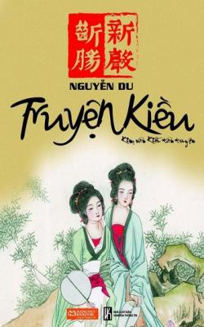
1. Truyện Kiều của Nguyễn Du được viết dựa trên nguyên mẫu tiểu thuyết nào?
00:02
00:01
00:00
00:10
00:06
00:03
00:04
00:09
00:07
00:05
00:08
A
Kim Trọng – Thúy Kiều
Thúy Vân – Thúy Kiều
B
C
Vườn Kim Kiều.
D
Kim Vân Kiều truyện

Slide 6
2. Chỉ ra thành ngữ có trong câu thơ sau:
“Gặp cơn bình địa ba đào
Vậy đem duyên chị buộc vào duyên em”
(Truyện Kiều – Nguyễn Du)
00:02
00:01
00:00
00:10
00:06
00:03
00:04
00:09
00:07
00:05
00:08
Bình địa ba đào.
A
Duyên chị duyên em
B
Cơn dữ lại lành.
C
D
Hữu duyên thiên lí.

Slide 7
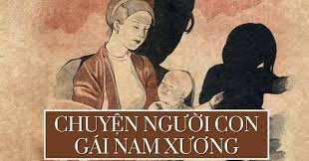
3.Chuyện Người con gái Nam Xương của Nguyễn Dữ được viết dựa theo truyện dân gian nào?
00:02
00:01
00:00
00:10
00:06
00:03
00:04
00:09
00:07
00:05
00:08
Nam Xương ký.
A
Vợ chàng Trương
B
Sự tích Cối Kê.
C
D
Truyền kỳ mạn lục.

Slide 8
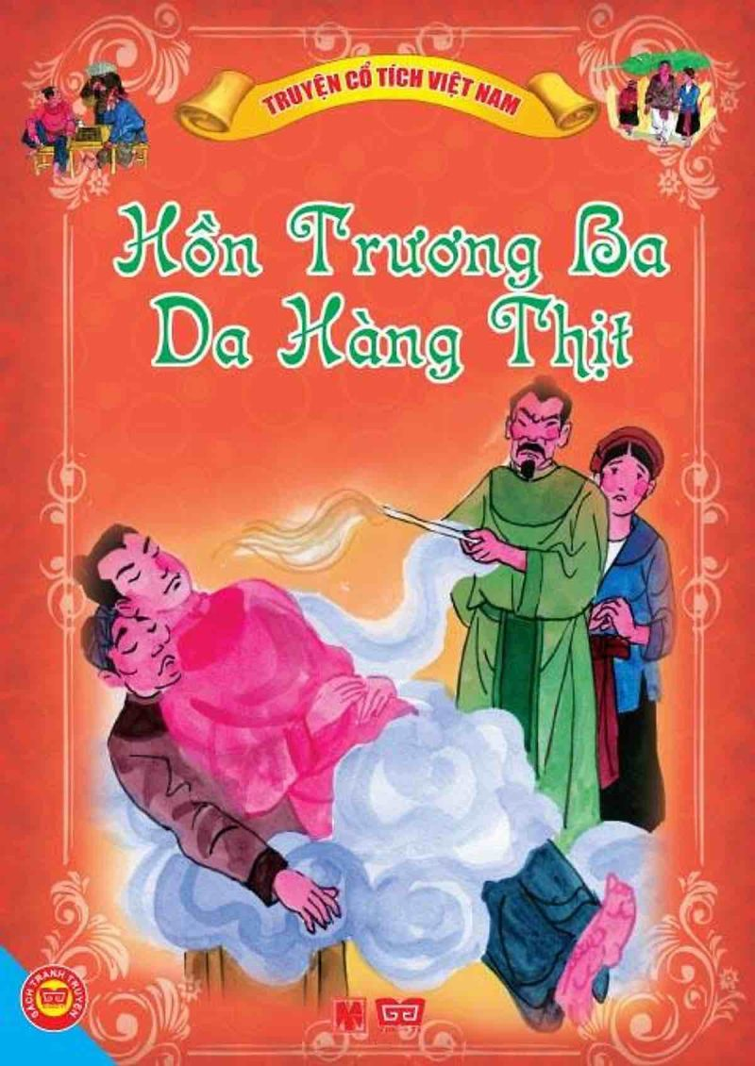
4. Kịch “Hồn Trương Ba, da hàng thịt”
của Lưu Quang Vũ được lấy nguyên mẫu
từ truyện dân gian nào?
00:02
00:01
00:00
00:10
00:06
00:03
00:04
00:09
00:07
00:05
00:08
A
Cuộc gặp Diêm Vương
B
Trương Ba – Đế Thích.
C
Ông Trương Ba.
D
Hồn Trương Ba, da hàng thịt.

Slide 9
II
HÌNH THÀNH KIẾN THỨC

Slide 10
1. Tìm hiểu và chỉ ra các phương diện vay mượn – cải biến – sáng tạo trong một tác phẩm văn học.

Slide 11
II
HÌNH THÀNH KIẾN THỨC
ĐỌC VĂN BẢN
SỰ TÍCH NHỮNG NGÀY ĐẸP TRỜI – HÒA VANG
(Chia lớp thành 4 nhóm, trả lời câu hỏi sau)
Nhóm 1: Theo tác giả bài viết, trong truyện ngắn Sự tích những ngày đẹp trời, Hoà Vang đã kế thừa và làm biến đổi những phương diện cơ bản nào của “mẫu gốc”?
Nhóm 2: Khi bàn về sự “biến đổi” của nhân vật ở truyện ngắn so với nhân vật ở “mẫu gốc”, theo em, tác giả bài viết đã có những phát hiện mới mẻ nào?
Nhóm 3: Nêu nhận xét ngắn gọn về cách đánh giá của tác giả bài viết đối với những điểm sáng tạo của Hoà Vang trong việc biến đổi các yếu tố kì ảo.
Nhóm 4: Qua việc tìm hiểu bài viết tham khảo, hãy chia sẻ thu hoạch của em trong việc rèn kĩ năng viết bài nghị luận về vấn đề tiếp thu, cải biến, sáng tạo trong một tác phẩm văn học.

Slide 12
II
HÌNH THÀNH KIẾN THỨC
Nhóm 1: Theo tác giả bài viết, trong truyện ngắn Sự tích những ngày đẹp trời, Hoà Vang đã kế thừa và làm biến đổi những phương diện cơ bản nào của “mẫu gốc”?
* Kế thừa: - Cốt truyện: Giữ nguyên cốt truyện chính của truyền thuyết Sơn Tinh, Thuỷ Tinh. - Nhân vật: Giữ nguyên các nhân vật chính: Sơn Tinh, Thuỷ Tinh, Mị Nương, vua Hùng. - Mô típ: Sử dụng các mô típ quen thuộc trong truyền thuyết. * Biến đổi: - Biến đổi về chủ đề và cốt truyện: + Chủ đề: Bên cạnh chủ đề ca ngợi sức mạnh và trí tuệ của con người, tác phẩm còn đề cao tình yêu thương, sự thấu hiểu và tinh thần hoà hợp. + Cốt truyện: Bổ sung các chi tiết mới - Biến đổi về nhân vật: Sơn; Thuỷ Tinh;Mị Nương. - Các biến đổi khác: ngôn ngữ, giọng điệu trữ tình, lãng mạn, mô tả thiên nhiên sinh động, giàu sức gợi tả, lồng ghép các chi tiết hiện thực vào tác phẩm.

Slide 13
II
HÌNH THÀNH KIẾN THỨC
Nhóm 2: Khi bàn về sự “biến đổi” của nhân vật ở truyện ngắn so với nhân vật ở “mẫu gốc”, theo em, tác giả bài viết đã có những phát hiện mới mẻ nào?
+ Sơn Tinh được miêu tả chi tiết, sinh động hơn với vai là người anh hùng và người chồng.
+ Thuỷ Tinh từ vị thần hung bạo, độc ác trở thành một người si tình với nhiều cung bậc cảm xúc, tình cảm.
+ Mị Nương từ một công chúa chỉ biết tuân theo mệnh lệnh vua cha trở thành một người phụ nữ có nội tâm phức tạp.

Slide 14
II
HÌNH THÀNH KIẾN THỨC
Nhóm 3: Nêu nhận xét ngắn gọn về cách đánh giá của tác giả bài viết đối với những điểm sáng tạo của Hoà Vang trong việc biến đổi các yếu tố kì ảo?
+ Khách quan, thuyết phục và có sức gợi mở, liên tưởng cho người đọc.
+ Những biến đổi này đã góp phần tạo nên một tác phẩm mới mẻ, độc đáo, mang đậm dấu ấn cá nhân của tác giả.
+ Phân tích tác dụng của những biến đổi này: Làm cho tác phẩm gần gũi với người đọc hơn;Thể hiện quan niệm mới mẻ về con người và cuộc sống; So sánh với các tác phẩm khác cùng thể loại; Nhấn mạnh sự sáng tạo của Hòa Vang.

Slide 15
II
HÌNH THÀNH KIẾN THỨC
Nhóm 4: Qua việc tìm hiểu bài viết tham khảo, hãy chia sẻ thu hoạch của em trong việc rèn kĩ năng viết bài nghị luận về vấn đề tiếp thu, cải biến, sáng tạo trong một tác phẩm văn học?
Kĩ năng viết bài nghị luận về vấn đề tiếp thu, cải biến, sáng tạo trong một tác phẩm văn học:
- Xác định rõ ràng luận đề, luận điểm của bài viết.
- Lập dàn bài chi tiết, khoa học. Triển khai hệ thống luận điểm: chỉ rõ phương diện tiếp thu, cải biến, sáng tạo của tác phẩm so với “mẫu gốc”
- Sử dụng dẫn chứng cụ thể, sinh động.
- Diễn đạt rõ ràng, mạch lạc, lưu ý thao tác so sánh
- Luận điểm, luận cứ, luận chứng phải chặt chẽ, logic.
- Sử dụng ngôn ngữ chính xác, phù hợp với ngữ cảnh.

Slide 16
2. Các bước viết bài văn nghị luận về việc vay mượn – cải biến – sáng tạo trong một tác phẩm văn học.

Slide 17
Bước 1: Chuẩn bị viết: Học sinh chọn được đề tài/ vấn đề phù hợp
Bước 2: Tìm ý, lập dàn ý:
Bước 3:
Viết HS thực hiện bài viết theo dàn ý đã lập, bài viết cần đầy đủ bố cục
Bước 4: Chỉnh sửa, hoàn thiện: Học sinh tự chỉnh sửa hoàn thiện; chú ý kiểm tra tính chính xác cả về nội dung và hình thức của bài viết.

Slide 18
Hoạt động củng cố
Học sinh chọn đề tài, chọn hình thức viết đoạn văn hoặc bài văn nghị luận.

Slide 19
Hướng dẫn bài tập về nhà
- Hãy lựa chọn một tác phẩm đã học trong chương trình mà ở đó có những biểu hiện tương đối rõ của việc tiếp nhận ảnh hưởng ở các phương diện?
Lập dàn ý

